Slide 1
الاحتباس الحراري
من إنجاز:

Slide 2
الاحتباس الحراري
تعريفه -
أسبابه -
أضراره -

Slide 3
تعريفه
يمكن تعريف ظاهرة الاحتباس الحراري على أنها الزيادة التدريجية في درجة حرارة أدنى طبقات الغلاف الجوي المحيط بالأرض؛ كنتيجة لزيادة انبعاثات غازات الصوبة الخضراء منذ بداية الثورة الصناعية، وغازات الصوبة الخضراء والتي يتكون معظمها من بخار الماء، وثاني أكسيد الكربون، والميثان، وأكسيد النيتروز والأوزون هي غازات طبيعية تلعب دورًا مهمًا في تدفئة سطح الأرض حتى يمكن الحياة عليه، فبدونها قد تصل درجة حرارة سطح الأرض ما بين 15-19 درجة سلزيوس تحت الصفر، حيث تقوم تلك الغازات بامتصاص جزء من الأشعة تحت الحمراء التي تنبعث من سطح الأرض كانعكاس للأشعة الساقطة على سطح الأرض من الشمس، وتحتفظ بها في الغلاف الجوي للأرض؛ لتحافظ على درجة حرارة الأرض في معدلها الطبيعي.

Slide 4
ظاهرة الاحتباس الحراري:
مع التقدم في الصناعة ووسائل المواصلات منذ الثورة الصناعية وحتى الآن مع الاعتماد على الفحم و البترول و الغاز الطبيعي كمصدر أساسي للطاقة، ومع احتراق هذا الوقود الحفري لإنتاج الطاقة واستخدام غازات الكلوروفلوركاربونات في الصناعة بكثرة؛ كانت تنتج غازات الصوبة الخضراء بكميات كبيرة تفوق ما يحتاجه الغلاف الجوي للحفاظ على درجة حرارة الأرض، وبالتالي أدى وجود تلك الكميات الإضافية من تلك الغازات إلى الاحتفاظ بكمية أكبر من الحرارة في الغلاف الجوي، وبالتالي من الطبيعي أن تبدأ درجة حرارة سطح الأرض في الزيادة.
بالتأكيد نظام المناخ على كوكبنا أكثر تعقيدًا من أن تحدث الزيادة في درجة حرارة سطحه بهذه الصورة وبهذه السرعة، فهناك العديد من العوامل الأخرى التي تؤثر في درجة حرارته؛ لذلك كان هناك جدل واسع بين العلماء حول هذه الظاهرة وسرعة حدوثها، لكن مع تزايد انبعاثات تلك الغازات وتراكمها في الغلاف الجوي ومع مرور الزمن بدأت تظهر بعض الآثار السلبية لتلك الظاهرة؛ لتؤكد وجودها وتعلن عن قرب نفاد صبر هذا الكوكب على معاملتنا السيئة ه

Slide 5
حقائق عن ظاهرة الاحتباس الحراري:
ظاهرة الاحتباس الحراري هي ظاهرة طبيعية بدونها قد تصل درجة حرارة سطح الأرض إلى ما بين 19 و15 درجة سلزيوس تحت الصفر؛ حيث تقوم الغازات التي تؤدي إلى وجود هذه الظاهرة (غازات الصوبة الخضراء) والموجودة في الغلاف الجوي للكرة الأرضية بامتصاص الأشعة تحت الحمراء التي تنبعث من سطح الأرض كانعكاس للأشعة الساقطة على سطح الأرض من الشمس وتحبسها في الغلاف الجوي الأرضي، وبالتالي تعمل تلك الأشعة المحتبسة على تدفئة سطح الأرض ورفع درجة حرارته، ومن أهم تلك الغازات بخار الماء وثاني أكسيد الكربون والميثان وأكسيد النيتروز بخلاف الغازات المخلقة كيميائيًّا، والتي تتضمن الكلوروفلور وكربونات CFCs، وحيث إن تلك الغازات تنتج عن العديد من الأنشطة الإنسانية خاصة نتيجة حرق الوقود الحفري (مثل البترول والفحم) سواء في الصناعة أو في وسائل النقل؛ لذلك أدى هذا إلى زيادة نسب تواجد مثل هذه الغازات في الغلاف الجوي عن النسب الطبيعية لها.

Slide 6
أسبابه:
-الأسباب الرئيسية:
غازات الاحتباس الحراري والمكونات المقاومة للاشعاع
الاحتباس الحراري يعمل على الحفاظ على درجة حرارة الهواء ضمن الغلاف الجوي دون حدوث أي تغيير فيه ودون أن يتسرب خارجه، وبالمثل نجد أن الغازات الطبيعية مثلها مثل البيوت الزجاجية في احتجاز هذه الحرارة التي تتزايد نتيجة لامتصاصها الأشعة تحت الحمراء مما يسبب تزايد مستمر في درجة حرارة الأرض وهذه الغازات تتمثل في [[بخار الماء]]، [[ثاني أكسيد الكربون]]، غاز [[الميثان]] و[[الأوزون]] و[[أكسيد النتريك]] وهذه غازات طبيعية، أما الكيميائية تتمثل في: "[[الكلورو فلورو كربون]]" ويرمز إليه برمز "أس. أف. أس".

Slide 7
-2الغازات الدفيئة و مصادرها
مصادرها | الغازات الدفيئة
احتراق الوقود الأحفوي اتلاف الغابات | CO2
الفلاحة | CH4
التبريد و التكييف | CFC
تفاعل اكسيدات الازوت و المركبات العضوية المتطايرة | O3الأوزون
الصناعة و الفلاحة | N2O
غاز عازل في المحولات | SF6

Slide 8
أضرار الاحتباس الحراري
تحول أنظمة البيئة-
أزمة الحصول على الماء-
الأكثر تضرراً (أفريقيا وآسيا الجنوبية)-

Slide 9
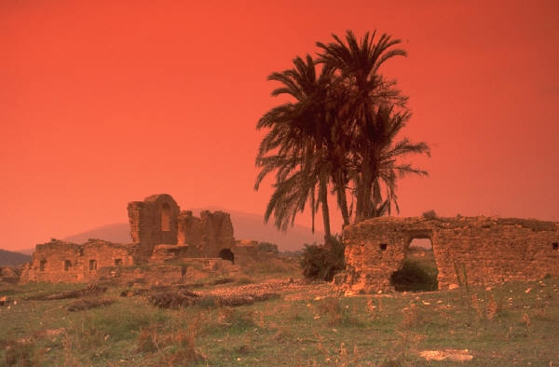
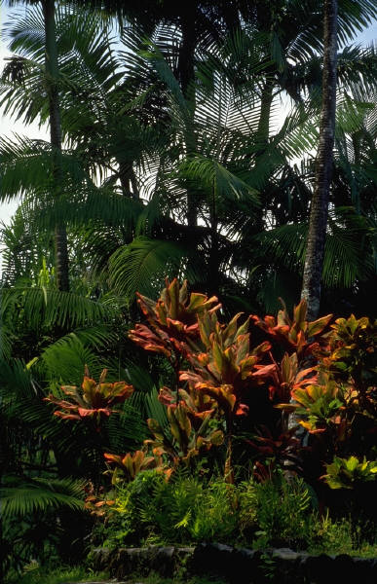
تحول أنظمة البيئة:
تؤدي التغيرات المناخية كذلك إلى تحول تركيبة مجموع الأنظمة البيئية و توزيعها الجغرافي تنزلق المناطق المناخية نحو القطبين و نحو المناطق العالية بوتيرة سريعة جدا فلا يقدر النبات والحيوان المرتبط بها على التكيف عموما فإن التنوع النباتي و الحيواني سوف يتناقص غير أن الإنتاج الزراعي العالمي يمكنه أن يحافظ على مستواه الحالي رغم أن الوضعية الغذائية لبعض المناطق يمكنها أن تتدهور و يمكن للمحاصيل الزراعية في المناطق التي تعاني من تكرار موجات الجفاف أن تنخفض بنسبة تتراوح بين 10-30% وسوف تتزايد مخاطر الفقر و المجاعة في هذه المناطق.
تغير الأنظمة

Slide 10

أزمة الحصول على الماء:
إن نسبة تساقط الأمطار قد تزداد في المتوسط، ولكن حسب توزيع متباين وفق المكان و الزمان. تعاني اليوم 19 دولة من نقص في الماء ، في الشرق الأوسط وإفريقيا الشمالية أساسا. و يمكن لعدد هذه الدول أن يتضاعف من اليوم إلى غاية 2025. في جنوب - شرق آسيا، يزيد تساقط الأمطار أحيانا من الآثار المفسدة للرياح الموسمية. و يمكن أن يتفاقم مشكل الحصول على الماء. و تتوقع المنظمة الدولية للصحة ازدياد بعض الأمراض الخطيرة مثل الحمى الصفراوية و الطاعون. إن ارتفاع درجة الحرارة ب 3 .

Slide 11
الأكثر تضرراً (أفريقيا وآسيا الجنوبية)
الأكثر تضررا إفريقيا وآسيا الجنوبية: يبقى العلماء حذرين حينما يتعلق الأمر بالقيام بتوقعات جهوية حول ارتفاع الحرارة المناخية. غير أنه، لا بد أن يكون أكثر ارتفاعا في المناطق العليا القريبة من القطبيين، حيث إذ يبلغ ضعف المتوسط الإجمالي، غير أن هذه الآثار تكون أكثر خطورة في المناطق الواقعة تحت الخطوط الاستوائية. و يتجلى ذلك في الواقع، في إزدياد الظروف المناخية القصوى (الاعصارات، الجفاف، و الفيضانات)، ضاربة قبل كل شيء المناطق الأكثر عرضة للجفاف و الفيضانات: إفريقيا، آسيا الجنوبية، حيث تظل الزراعة المصدر الأساسي لموارد السكان إذ تخضع الأنظمة البيئية إلى ضغوط قوية. كذلك قد يهدد إنهيار الكثبان الجلدية، وجود الدوليات الصغيرة.
إلى 5 م° سوف يؤدي إلى انتشار حمى المستنقعات على رقعة تتراوح بين 4 و 17 مليون كلم2 إضافية، مهددة نسبة 60% من سكان العالم مقابل نسبة 45 % الحالية.
الحاصل أن التوقعات تبين أن النتائج الأكثر أضرارا للتغيرات المناخية تحدث في مناطق الجنوب، و تقع على السكان الأكثر فقرا، و التي تعاني بصورة معتبرة من انعدام الأمن الغذائي والصحي.

